Slide 1
Comunicação entre atividades Intents simples.
Professor Sanderson Macedo
Twitte.com/sandeco

Slide 2
Intents
As Intents geralmente são criadas a partir de ações do usuário e representam a intenção de se realizar algo no Android.
Como iniciar o aplicativo de correio eletrônico do Android ou iniciar a reprodução de uma música.

Slide 3
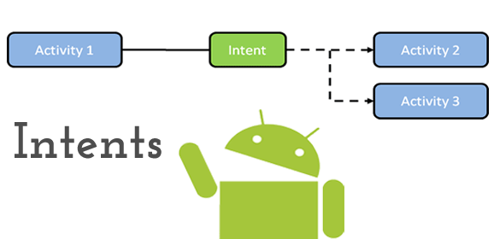

Slide 4
Intents
Formalmente, as Intents podem ser definidas como mensagens enviadas por um componente da sua aplicação para o Android.
Sempre para o SO Android
intent
Sua Activity

Slide 5
Intents
Mensagem enviada ao SO Android.
A mensagem sinaliza uma intenção de inicializar outro componente
Componente da mesma aplicação ou de outra aplicação.

Slide 6
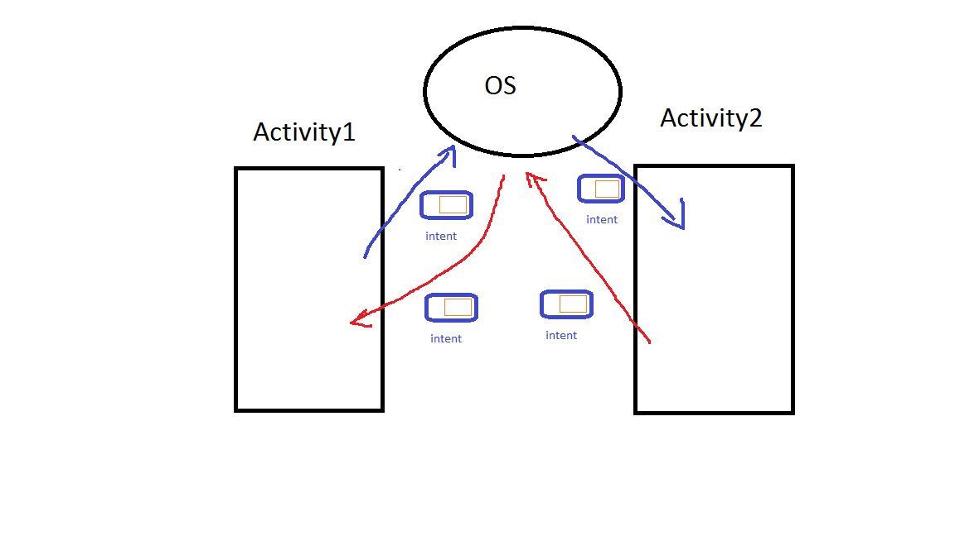


Slide 7
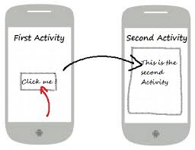

Slide 8
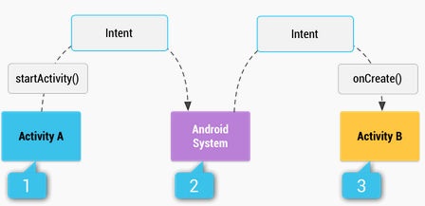

Slide 9
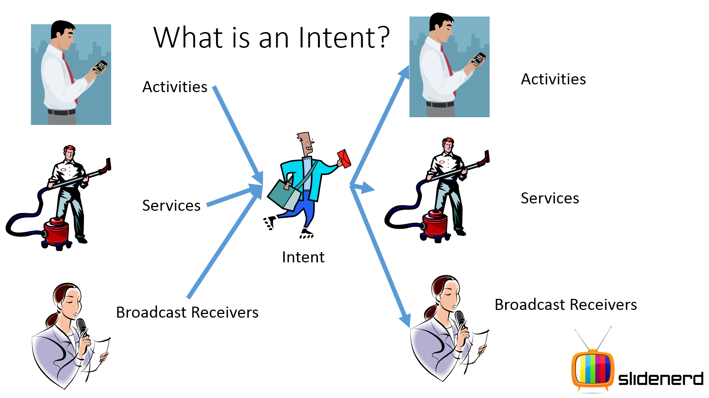

Slide 10
Intents
Este é um recurso chave no Android. Por meio dele podemos fazer com que as aplicações colaborem entre si.
Possibilita o reuso da capacidade de outros apps sem a necessidade de importar códigos ou dependências para dentro da sua aplicação.

Slide 11
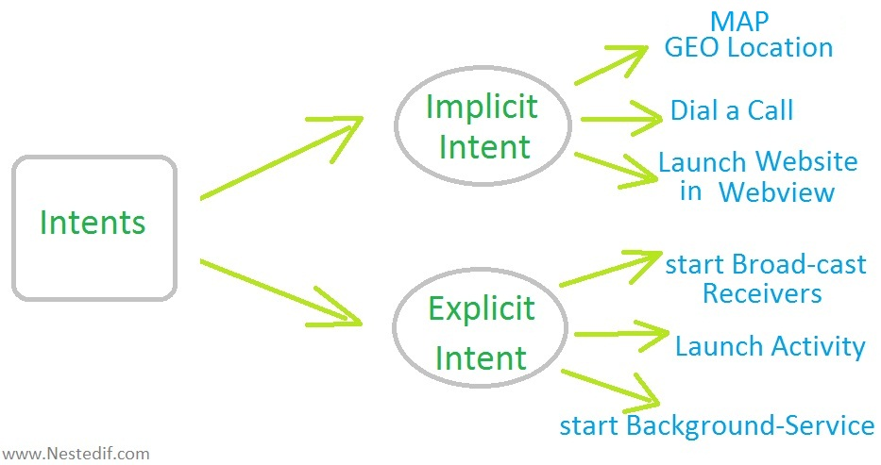
Tipos de intents

Slide 12
O que é possível?
Iniciar novas activities;
Selecionar um contato do telefone;
Usa o googlemaps com GPS;
abrir uma página da web;
Capturar fotos com a câmera e etc.
Apenas reaproveitando funcionalidades já existentes, disponibilizadas pelos aplicativos instalados no aparelho.

Slide 13
Trabalhando em conjunto
Aplicativos de terceiros, assim como os nossos, podem disponibilizar novas funcionalidades acessíveis via Intents.

Slide 14
Trabalhando em conjunto
Por exemplo, aplicativos de leitura de códigos de barra que podem ser chamados pela sua aplicação para ler o QR-Code.
Código é lido utilizando a câmera do aparelho, e o resultado é devolvido para ser processado por um método da sua aplicação.

Slide 15
Criando uma Intent
Intent é uma classe em Java
Intent intent = new Intent();

Slide 16
Chamando o navegador web
Uri url = Uri.parse("http://m.globo.com");
Intent i=new Intent(Intent.ACTION_VIEW,url);
startActivity(i);

Slide 17
Chamando outra atividade
Intent intent = new Intent(this,teste.class);
startActivity(intent);

Slide 18
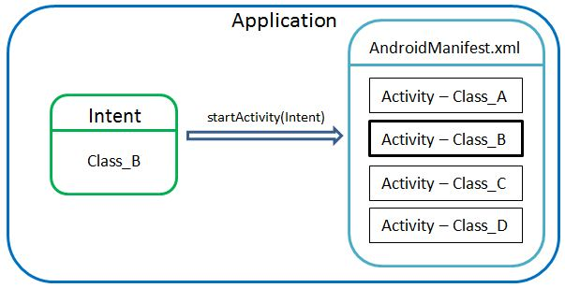
Chamando outra atividade

